Slide 1

기업 조사

Slide 2
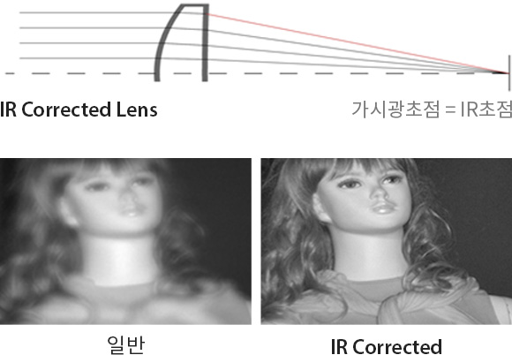
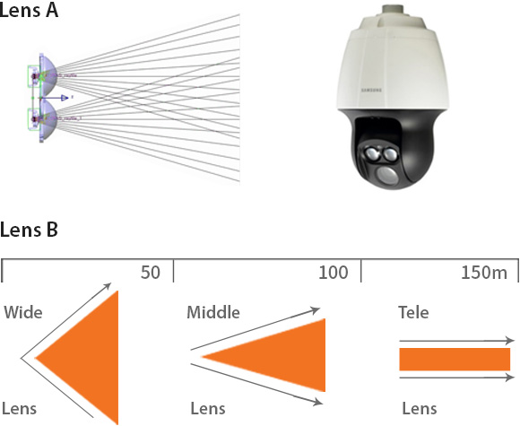
기업 조사
광학 기술
-야간에도 선명한 IR Corrected Lens 와
야간 환경에 최적화된 Zoom IR illuminator
-감시 정확도 향상을 위한 고배율/고화소 렌즈 설계 기술

Slide 3


기업 조사
영상 분석 기술
-지능형 영상/음성 분석 기술
(가상선 출입감지, 발생/소멸, 얼굴/오디오 인식)
-자동 추적 기능(Auto Tracking)
-Object Counting
-Object Detection 및 Classification

Slide 4
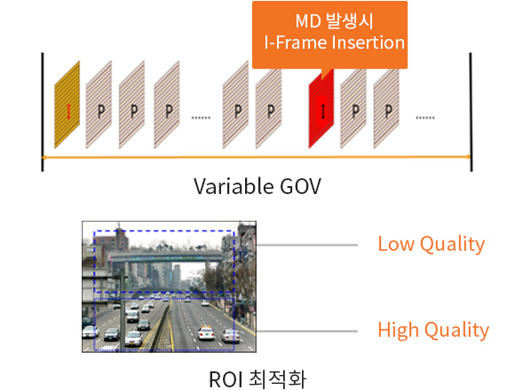
기업 조사
영상 처리 기술
-영상 기술의 핵심, Wisenet(와이즈넷) 영상 칩셋 설계 기술
-고효율 데이터 전송 용량 저감 기술 WiseStream(와이즈 스트림)

